Slide 1
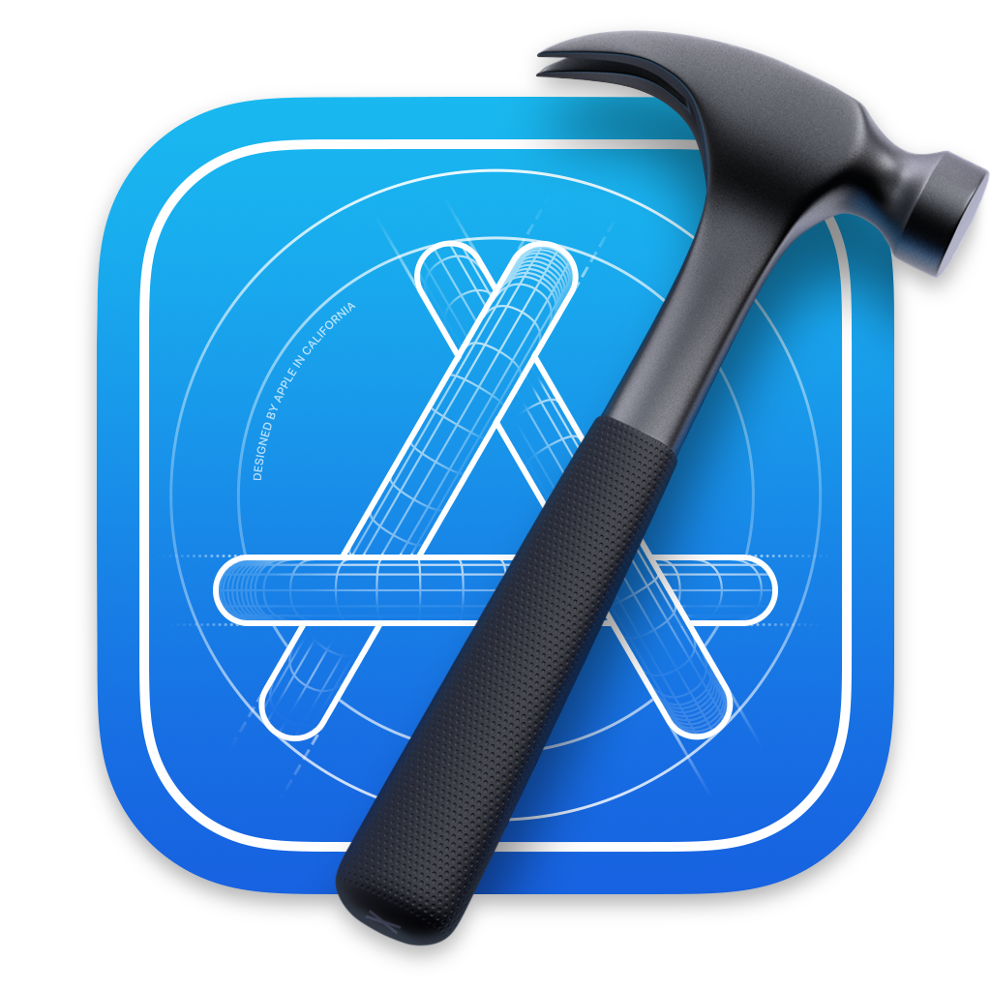
Installazione
IDE
MacOS
A.A. 2021/22

Slide 2
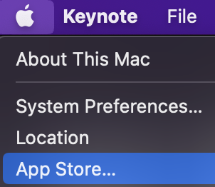
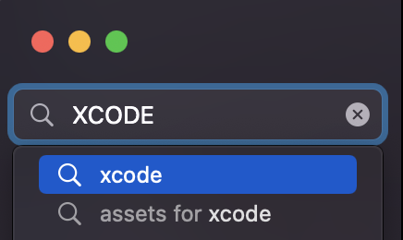
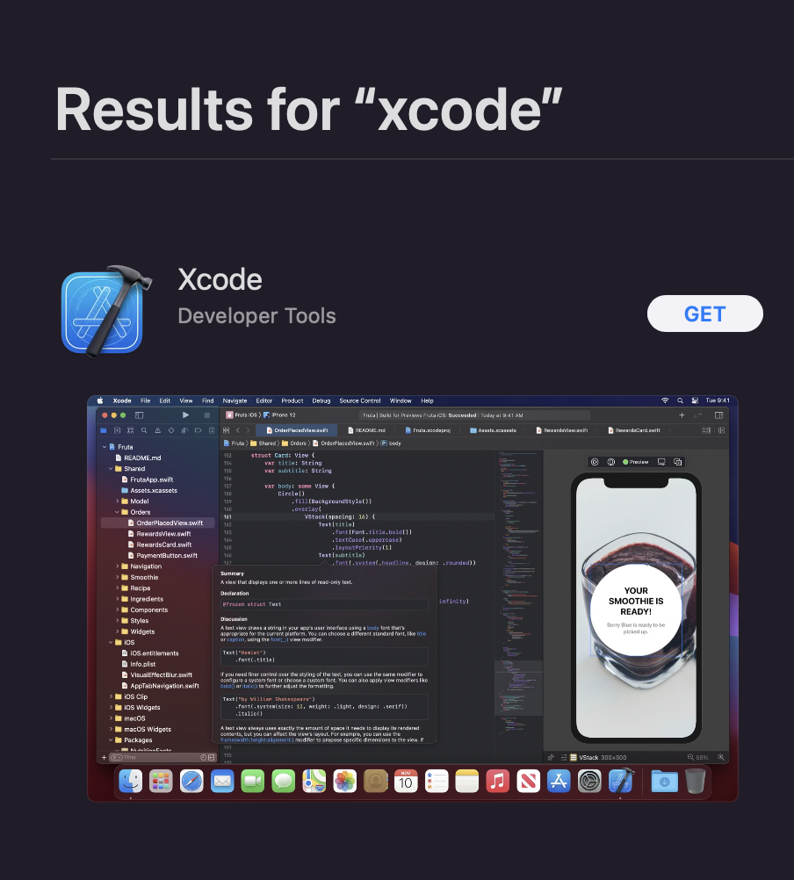
Xcode e' una "normale" APP, quindi.:
1) andare su AppStore
2) cercare...
3) scaricare Xcode..
Nota: richiediera' del tempo..
Sono molti GB

Slide 3
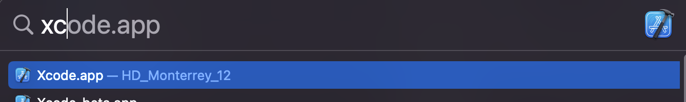
A fine scarico andare nella App (cmd A)
(o solito cmd barra di Spotlight ...)
Aprire Xcode ...

Slide 4
1' progetto
Concetti sottesi:
- useremo SOLO il C
- ogni attività ingegneristica ha un "progetto"
- creeremo un mini-project
- Xcode serve x moltissimi altri tipi di progetti.... Non li vedremo!

Slide 5
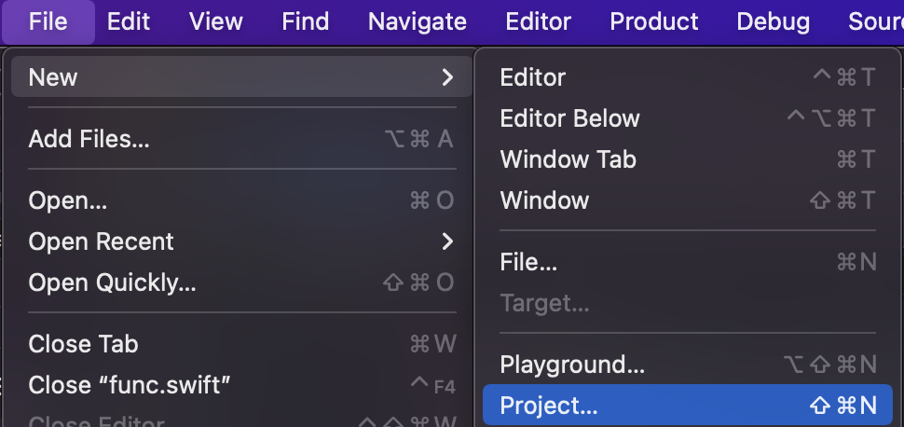
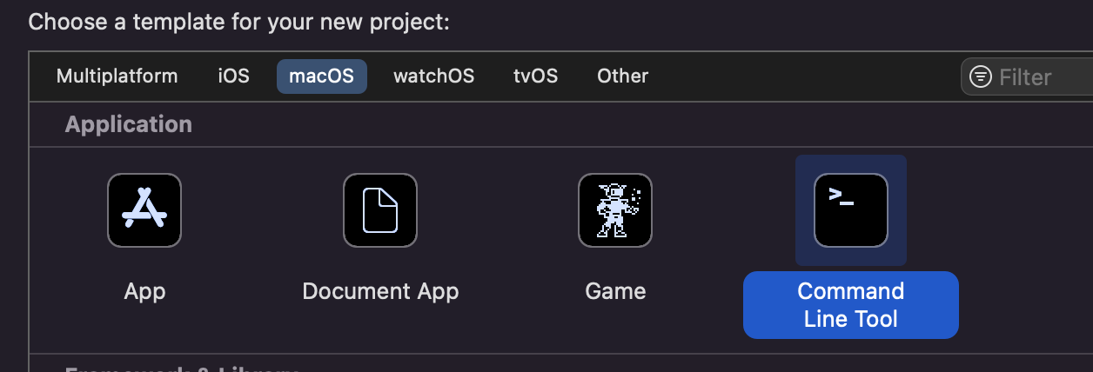
1' progetto: Hello World
1) da menu File, nuovo progetto.. (cmd shift N)
2) appare:
Scegliere macOS E CmdlienTool

Slide 6
1' progetto: Hello World (2)
3) Scegliere macOS E Command line Tools
Altre "combinazioni" non servono/non vanno usate.

Slide 7
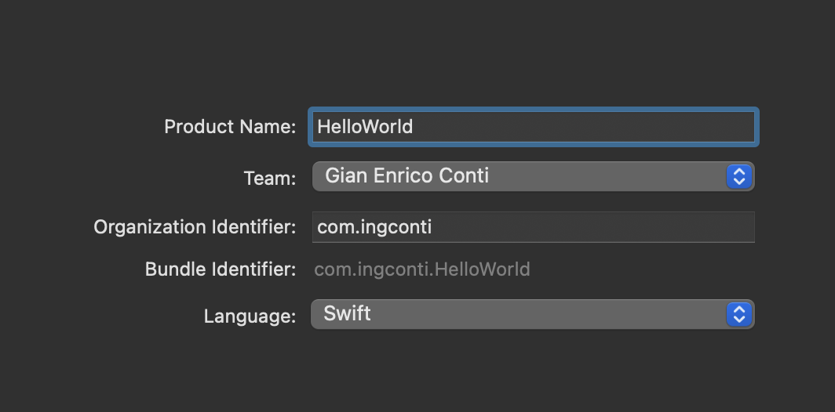
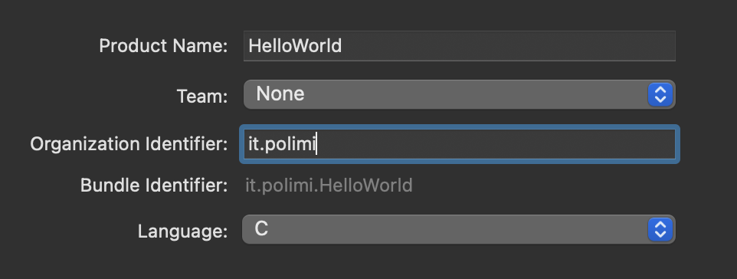
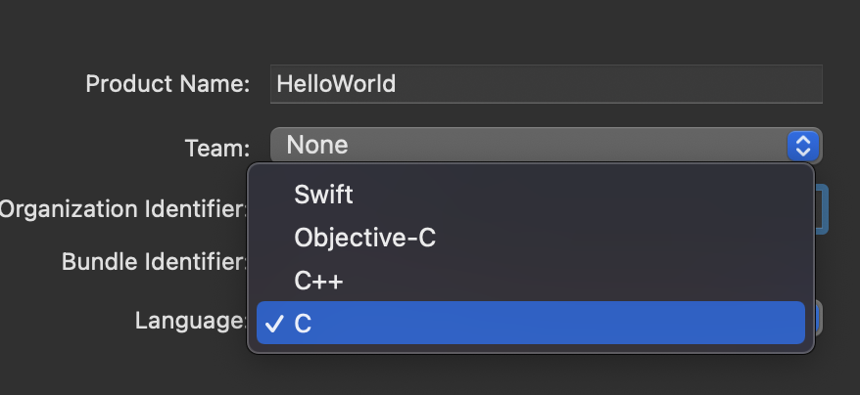
1' progetto: Hello World (3)
A) Product name: HelloWorld
(Non usare spazi... ogni altro nome va benissimo...)
B) Team: None
C) Org. Identifier: it.polimi
(A meno ne abbiate gia uno...)
D) linguaggio "C"

Slide 8
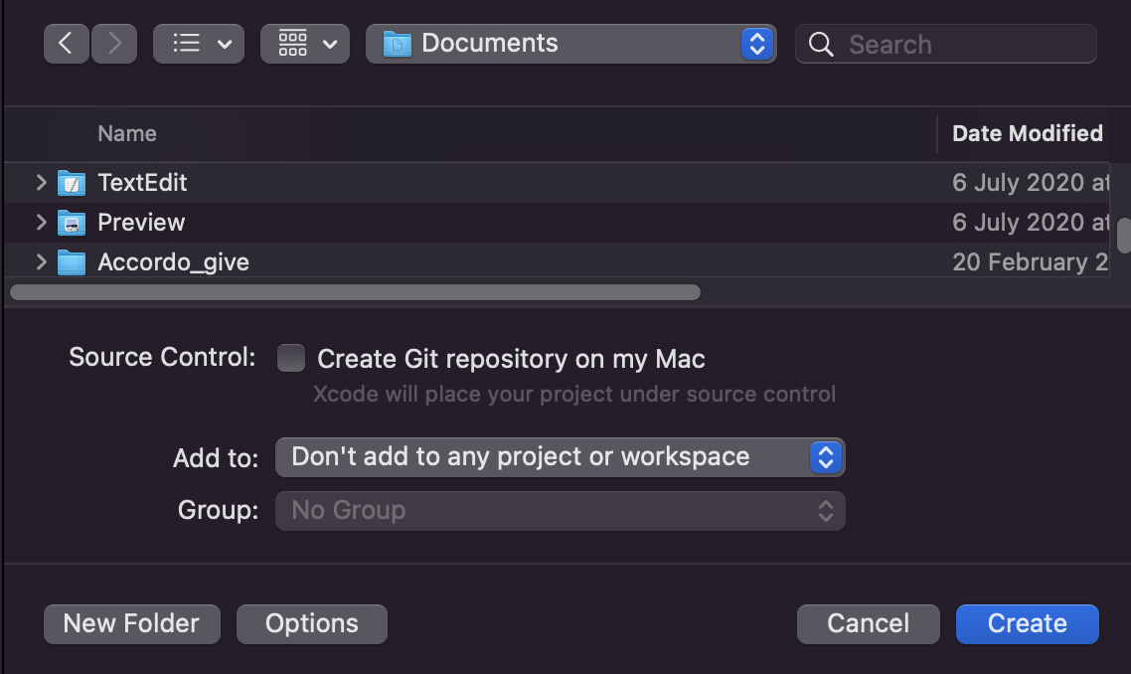
1' progetto: Hello World (4)
Salvare in cartella a vs scelta.. (evitare desktop...)
"Git" non serve, nè workspace, per noi.
"Create"...

Slide 9
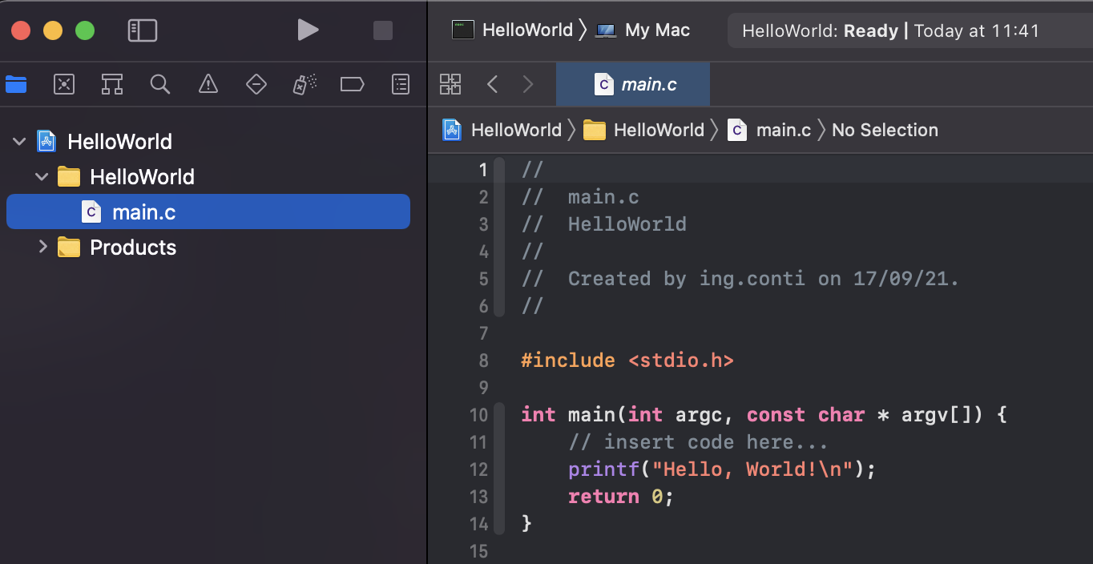
1' progetto: Hello World (5)
Apparirà:
Fate click su main.c: AVETE un programma già completamente funzionante!

Slide 10
1' progetto: Hello World (6) RUN
Cliccare sul pulsante
RUN (non è "play 😄 )
Apparirà:

Slide 11
1' progetto: Hello World (7) Area inferiore
Se non vedete la zona inferiore..
A) spostate le zone con il cursore
B) oppure Cmd Shift Y

Slide 12
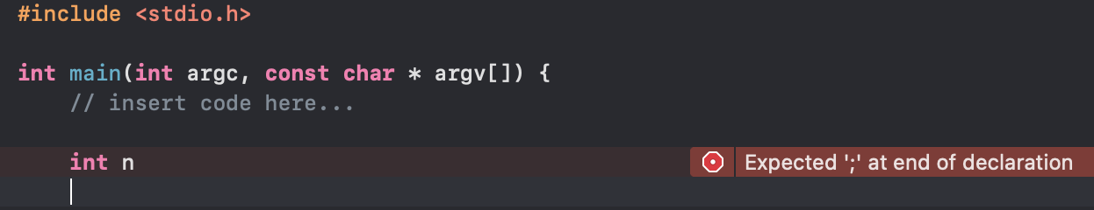
1' progetto: Hello World (9) errors
Se avete errori,
Appare diagnostica.
Se fate click sul pulsante rosso, FIXA lui!

